Slide 1

Concurso Público Internacional:
CONCESIÓN DEL PROYECTO LÍNEA DE TRANSMISIÓN 500 KV MANTARO-MARCONA-SOCABAYA-MONTALVO Y SUBESTACIONES ASOCIADAS

Slide 2
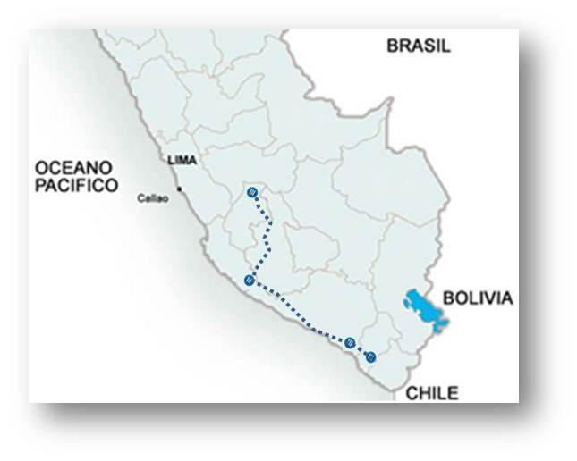
LÍNEA DE TRANSMISIÓN 500 kV MANTARO-MARCONA-SOCABAYA-MONTALVO
Ubicación: Huancavelica, Ica, Arequipa y Moquegua.
Descripción: Concesión del diseño, financiamiento, construcción, operación y mantenimiento de la línea de transmisión y subestaciones asociadas.
Los estudios referenciales del proyecto consideran:
  Tres tramos de línea de transmisión en 500 kV, con una distancia estimada total de 900 km y una capacidad de 1,400 MVA.
  Construcción de dos subestaciones nuevas: Mantaro Nueva 500/220 kV y Socabaya Nueva 500/220 kV.
  Ampliación de tres subestaciones existentes: Campo Armiño 220 kV, Marcona Nueva 500 kV y Montalvo 500 kV.
  Inversión estimada: US$ 380 Millones.
  Modalidad: Autosostenible.
  Plazo de la concesión: 30 años más el periodo de construcción (36 meses).
  Factor de competencia: Menor Costo del Servicio Total.
Estado actual del proceso: Proceso adjudicado.
Fecha de adjudicación: 18.07.2013 – Adjudicatario: Interconexión Eléctrica S.A. E.S.P. - ISA.
CONVOCADO
Mantaro
Marcona
Socabaya
Montalvo

Slide 3
RESUMEN DEL PROYECTO: PRINCIPALES COMPONENTES
Los principales elementos y especificaciones del proyecto se resumen a continuación:
El detalle de las especificaciones se encuentra en el Anexo 1 de la primera versión del contrato de concesión publicado en enero de 2013.

Slide 4
CONCURSO: FACTOR DE COMPETENCIA
Factor de competencia: Menor Costo de Servicio Total
El Costo de Servicio Total está conformado por:
  Anualidad del costo de inversión sin IGV (“aCI”) ,calculada con la tasa de 12% y un periodo de 30 años, más.
  Costo anual de operación y mantenimiento sin IGV (“COyM”).
Formato de presentación de las ofertas:
Los costos desagregados de la Línea Eléctrica deben mostrarse en los Formularios 4-A y 4-B
  Sólo serán aceptables las ofertas de los postores que presenten valores para el costo de servicio total, y para cada uno de sus dos componentes (aCI y COyM), que sean iguales o menores a los valores máximos respectivos que establecerá Proinversión con anterioridad a la fecha de presentación de propuestas.
Adicionalmente se exigirá en la propuesta una garantía de validez, vigencia y seriedad de oferta de US$ 4 millones.
4

Slide 5
CONCURSO: CRITERIOS DE CALIFICACIÓN
Los inversionistas deberán pasar por un proceso de calificación para ser considerados postores y presentar propuesta.
Los criterios de calificación financieros y operativos son:
Requisitos
Financieros:
Patrimonio Neto Mínimo | US$ 70 millones
Total de Activos Mínimo | US$ 210 millones
Técnicos:
Operación directa de sistemas de transmisión de electricidad que satisfacen las siguiente condiciones:
Longitud: | No menor de un mil kilómetros (1 000 Kms.) en tensiones mayores o iguales a 220 kV
Capacidad de transformación: | No menor de 500 MVA en subestaciones en tensiones mayores o iguales a 220 kV.
5

Slide 6
CONCURSO: CRONOGRAMA
Principales fechas del calendario vigente:
PROINVERSIÓN tiene la facultad de modificar las fechas del calendario. En caso de hacerlo, lo comunicará mediante circular publicada en la página Web y, paralelamente la enviará en físico a los Adquirentes hasta antes de la etapa de calificación, y a los Postores después de dicha etapa.
Convocatoria
Primera versión Contratos
Segunda versión Contratos
Solicitud calificación
Versión final Contratos
Presentación Propuestas y Buena Pro
Cierre
2012
I Trimestre
2013
II Trimestre
2013
III Trimestre
2013
6

Slide 7
INFORMACIÓN Y CONTACTOS
Aníbal del Águila | Jefe de Proyecto en Asuntos Eléctricos e Hidrocarburos
Teléfono | (51-1) 200-1200 extension 1340
E-mail | adelaguila@proinversion.gob.pe whuambachano@proinversion.gob.pe
7

Slide 8


